Slide 1
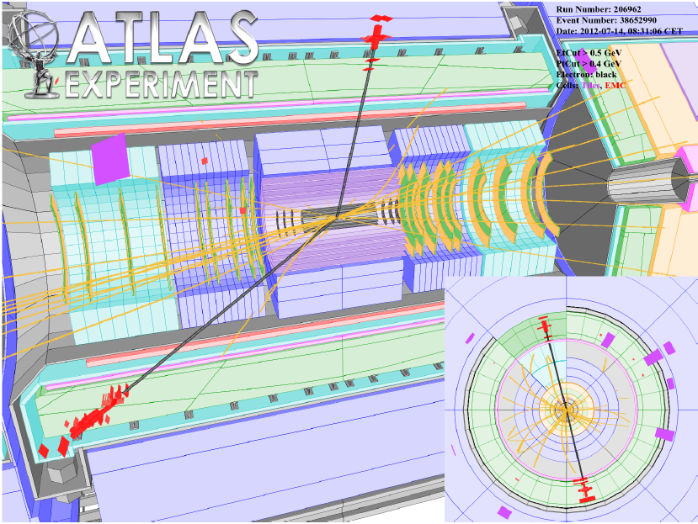


Введение в физику частиц
Татьяна Берже-Гринева
(LAPP Annecy, Франция)

Slide 2
Физика частиц
устанавливает характеристики микрообъектов
проводит их классификацию
изучает свойства фундаментальных взаимодействий
анализирует обусловленные ими процессы

Slide 3
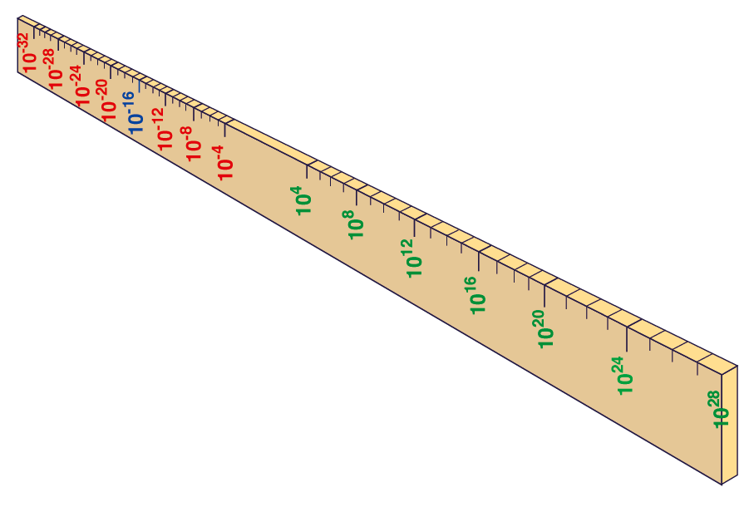
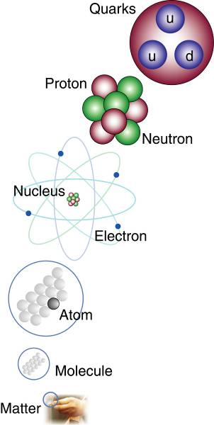
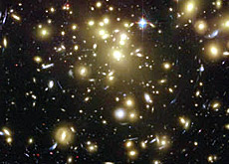

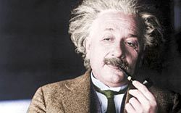

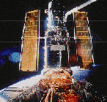
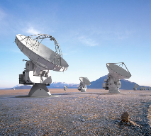


Из чего «сделана» Вселенная?
Big Bang
Proton
Atom
Radius of Earth
Earth to Sun
Radius of Galaxies
Universe
LHC
Super-Microscope
Hubble
ALMA
cm
AMS
VLT
Notes:
3

Slide 4
Mикромир
Sebastien Descotes-Genon (Laboratoire de Physique Théorique d'Orsay), Stephane Monteil (
Ядерная
физика
Физикa частиц
или высоких энергий
Химия
Молекулярно-атомный уровень
R~10⁻⁸-10⁻¹⁰ м
E~1-10 эВ
Ядерный уровень
R~10⁻¹⁴-10⁻¹⁵ м
E~10⁶-10⁸ эВ
R~10⁻¹⁸ м
E~10⁹ эВ

Slide 5
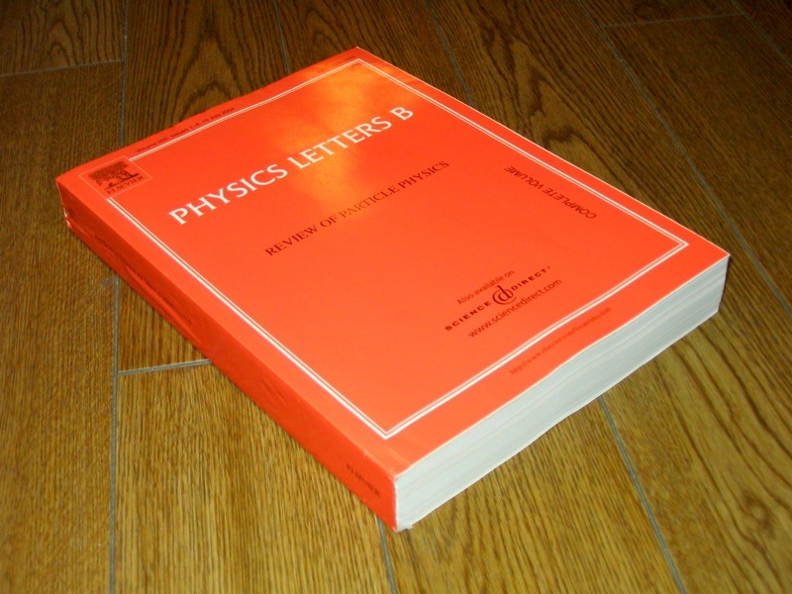
Частицы
Свойства частицы:
Масса
Электрический заряд
Спин (собственный
момент импульса)
Время жизни
Магнитный момент
…

Slide 6
Как найти новые частицы?
Космические лучи
Ускорители/коллайдеры:
  Высокая энергия
  Большое количство событий
протон
протон
u
u
u
d
d
u

Slide 7
Ускорители
Hеподвижная
Мишень
Линейный
коллайдер
Круговой
коллайдер

Slide 8
Метод рассеяния
H
u
u
u
d
d
u
Бозон Хигса

Slide 9
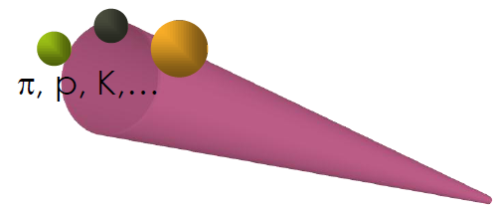



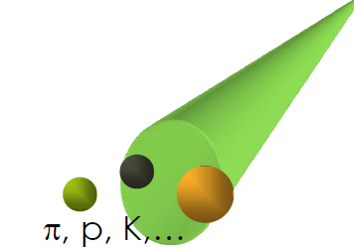
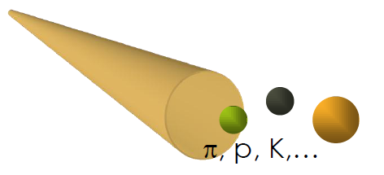
H→γγ
γ
u
H
π, K, p…
u
u
u
γ

Slide 10
Законы сохранения и симметрия
Законы сохранения | Cимметрия
Импульс | Пространственная
Энергия | Временная
Угловой импульс | Вращательная инвариантность
Заряд | КМ фаза

Slide 11
Эффективное поперечное сечение
Эффективное поперечное сечение (σ) — это физическая величина, характеризующая вероятность перехода системы двух взаимодействующих частиц в определённое конечное состояние.
σ (proton-proton)

Slide 12
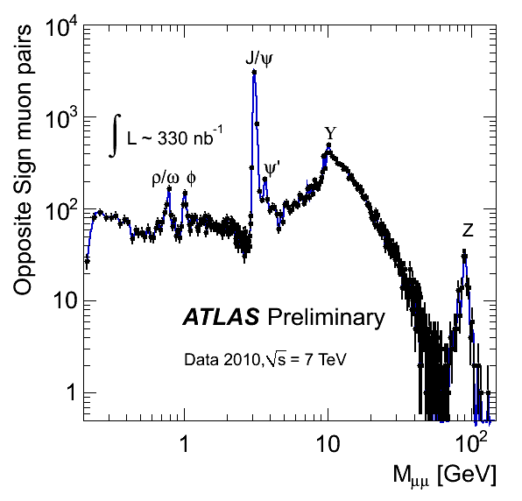
Резонанс
Резонанс — элементарная частица с коротким времем жизни. Оределяются как пик в распределении энергии вторичных частиц.

Slide 13
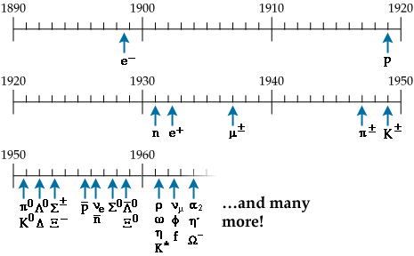
Немного истории
1897 - Дж. Томсон открыл электрон (e⁻);
1905 г. - Альберт Эйнштейн предположил, что фотон объясняет фотоэффект.
1911 - Эрнест Резерфорд открыл ядро ​​атома;
1919 - Эрнст Резерфорд обнаружил протон (p);
1928 - Пол Дирак постулировал существование позитронов в результате уравнения Дирака;
1930 - Вольфганг Паули постулировал нейтрино для объяснения энергетического спектра
бета-распадов;
1932 - Джеймс Чадвик открыл нейтрон (n);
1932 - Карл Д. Андерсон открыл позитрон (e⁺);
1935 - Хидеки Юкава предсказал существова
-ние мезонов как несущих частиц сильной
ядерной силы;
1936 - Карл Д. Андерсон обнаружил мюон,
изучая космическое излучение (μ);
1947 год - Джордж Диксон Рочестер и
Клиффорд Батлер обнаружили каон (K),
первую странную частицу;
1947 - Сесил Пауэлл, Цезарь Лэттес и
Джузеппе Очиалини обнаружили пион (π);
1955 - Оуэн Чемберлен, Эмилио Сегре,
Клайд Виганд и Томас Ипсилантис
обнаружили антипротон;

Slide 14
Классификация частиц (адронов)
Gell-Mann (Nobel Prize in Physics 1969) & Zweig

Slide 15
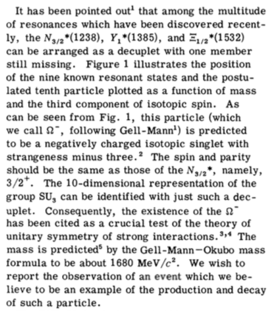
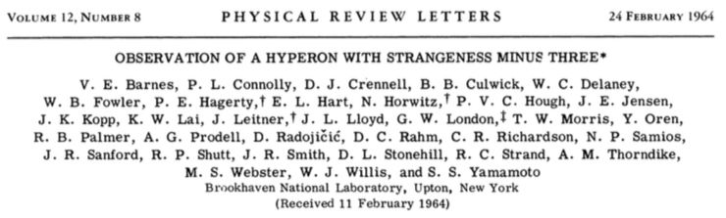
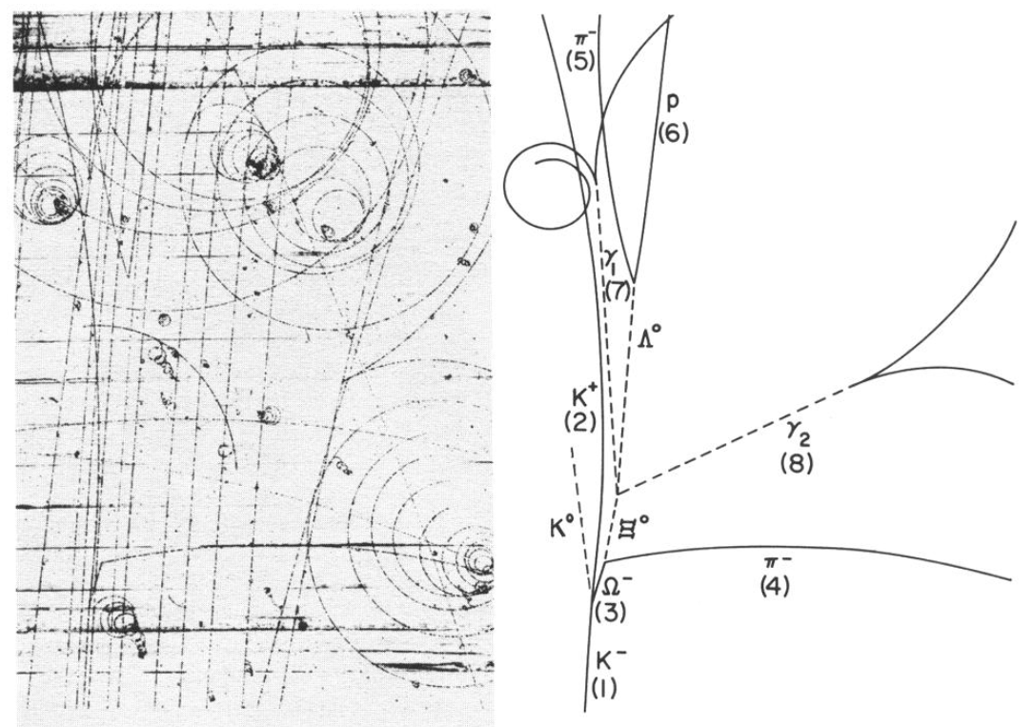
Открытие Ω⁻ и кварков
Кварки были обнаружены в экспериментах по глубокому неупругому рассеянию в Стэнфордском линейном ускорительном центре в 1968 году…

Slide 16
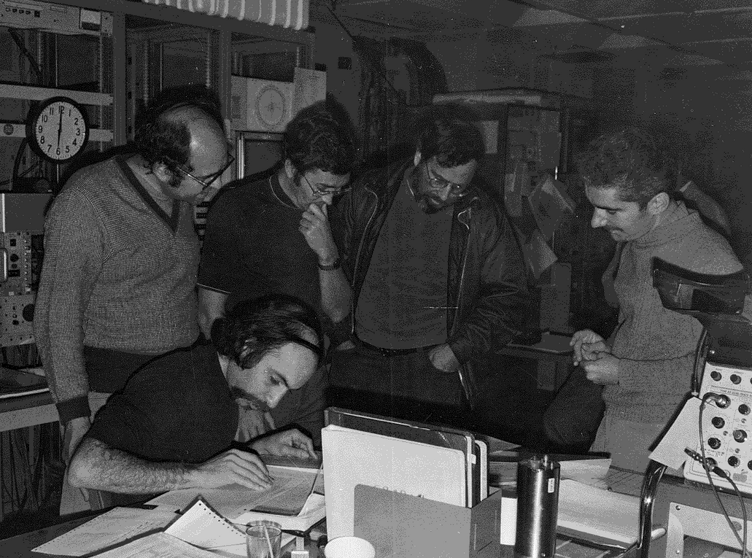
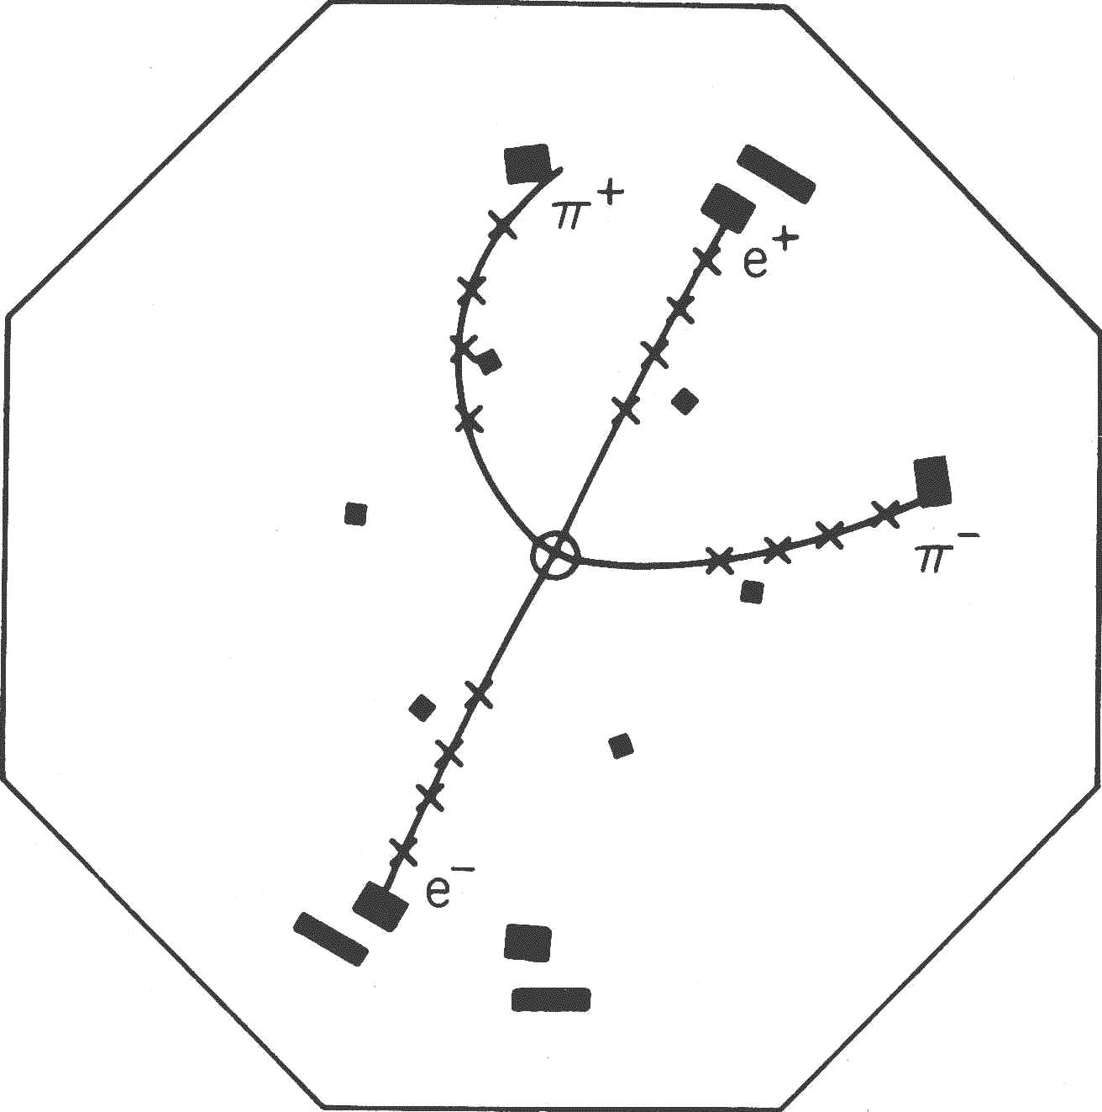
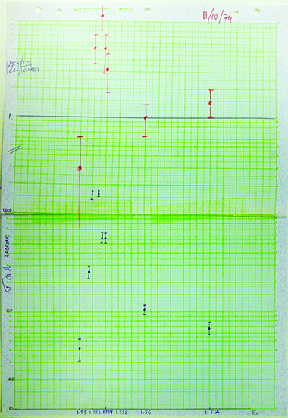
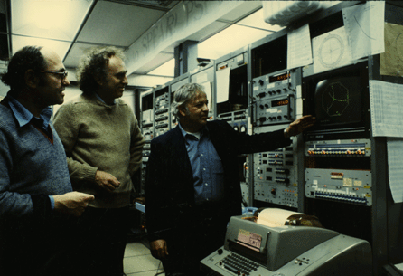

Ноябрьская революция
Computer reconstruction of a psi-prime decay in the Mark I detector
Riordan, Michael.
The Hunting of the Quark.
1987. p. 313
November 10, 1974 Mark I physicists double-checked what they thought was a minor statistical inconsistency in their data. The logbook shows two graphs in logarithmic scale. The labels on the y-axis read:
  σ (nb).
  (μμ/ee) / (μμ/ee)QED
On the x-axis, the smallest number is 1.55, the highest is 1.57.
What do these graphs show?
Photo by Vera Lüth
From Symmetry magazine, courtesy of Burton Richter & SLAC Archives
Why is it such a sharp peak? Think OZI.

Slide 17
Квантовая электродинамика (КЭД)
Cоздана в 1940-х годах в работах Фейнмана, Швингера, Томонаги, Дайсона.
Обьеденяет квантовую механику, специальную теорию относительности и электромагнетизм
Уравнение Шрёдингера Уравнение Дирака
Описывает взаимодействия с участием гамма-квантов (фотонов)
  всякое взаимодействие носит
  обменный характер.
  Для каждого типа взаимодействия есть
    частицы - объекты взаимодействия
    частицы - переносчики взаимодействия
e⁻
e⁻
γ
e⁻
e⁻

Slide 18
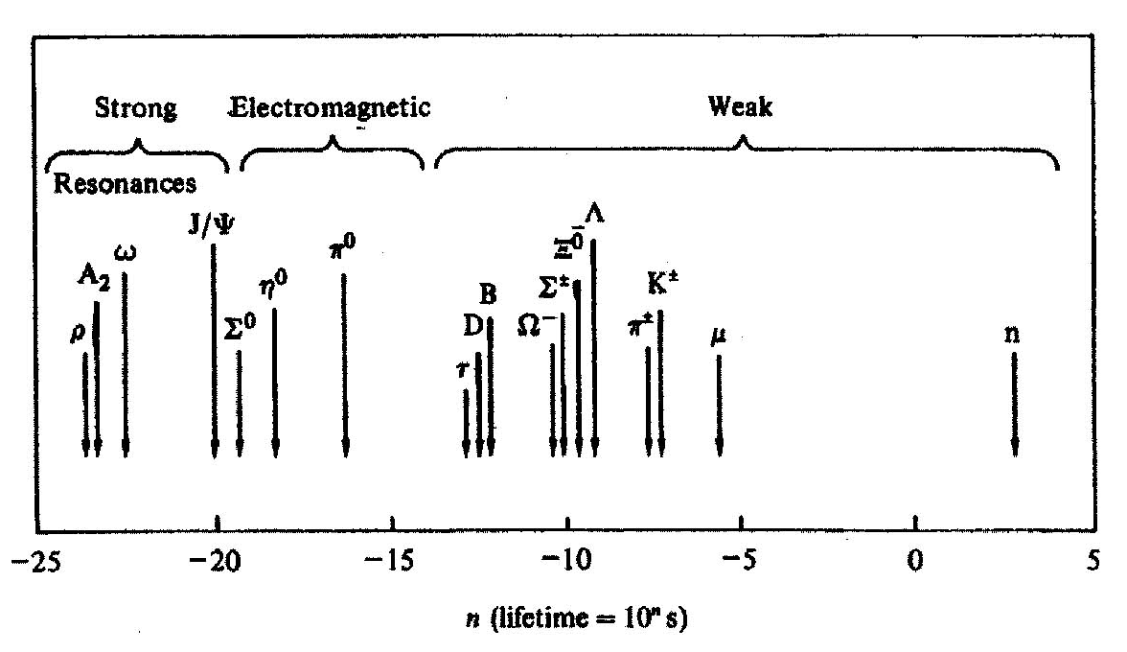
Время жизни частиц
e⁻

Slide 19
Слабые и электромагнитные процессы
e⁻
e⁻
Тяжелый пререносчик -> маленькиы радиус взаимодействия
Переносчик несет электромагнитный заряд
e⁻
WEAK
КЭД

Slide 20
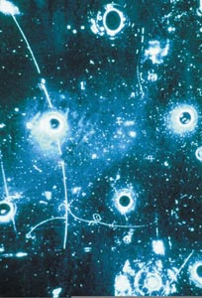
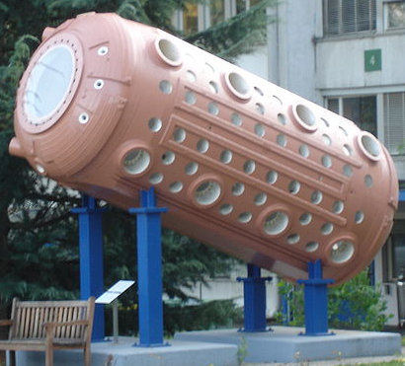
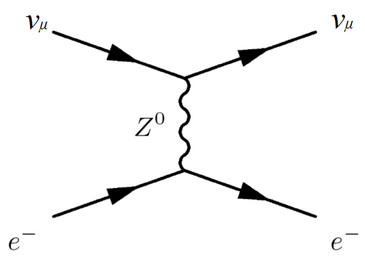
Hейтральные токи
Gargamelle 1973
Первый пример процесса нейтрального тока.
Электрон проецируется с энергией
400 МэВ под углом 1,5 ± 1,5 ° к лучу,
входящему справа.

Slide 21
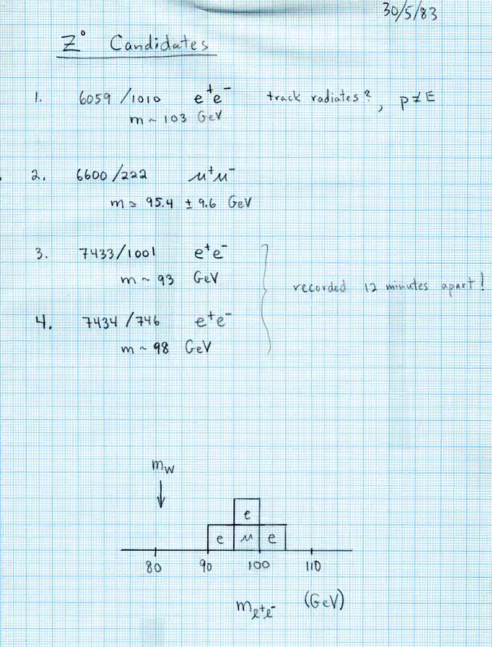
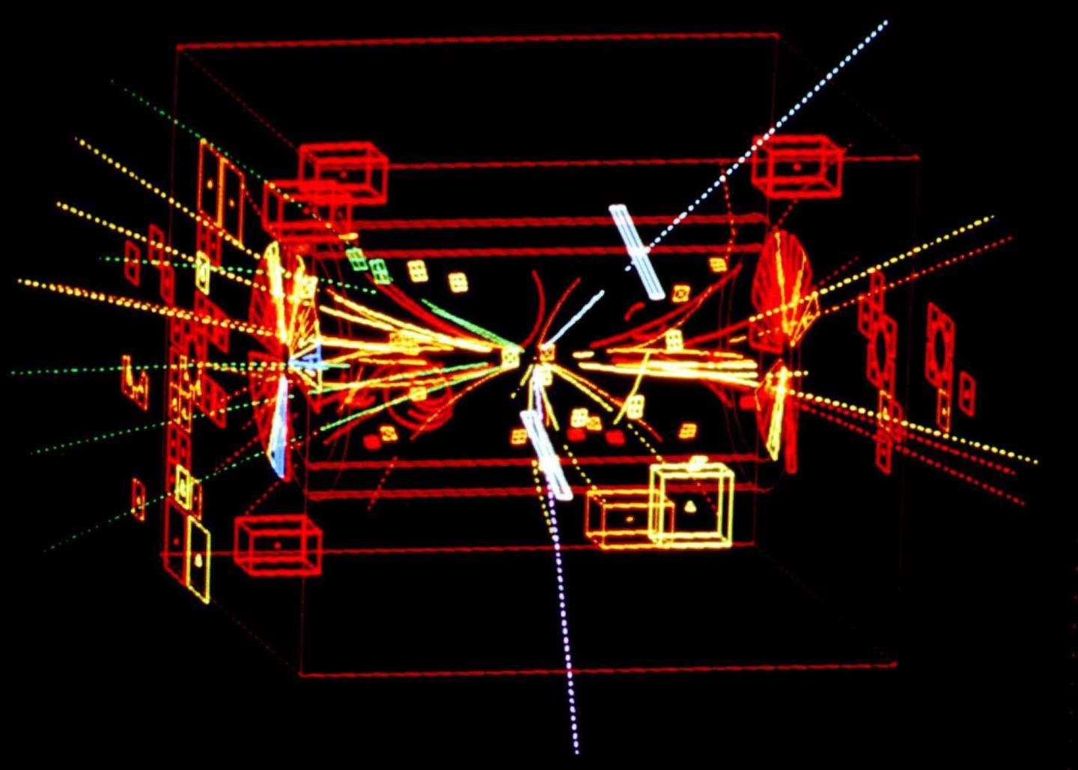
Открытие Z бозона

Slide 22


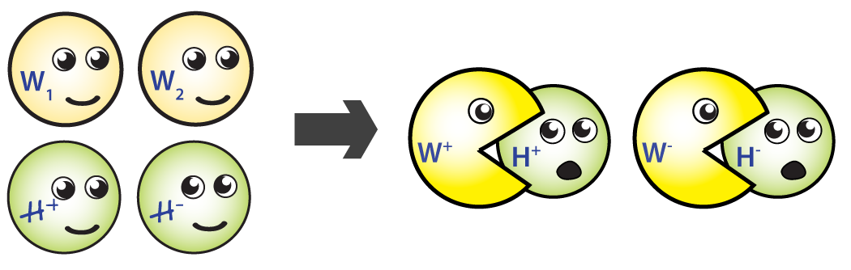
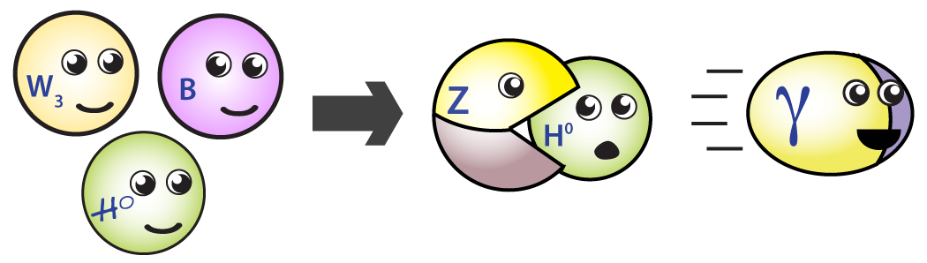
Нарушение электрослабой симметрии
+
https://www.quantumdiaries.org/2011/11/21/why-do-we-expect-a-higgs-boson-part-i-electroweak-symmetry-breaking/

Slide 23
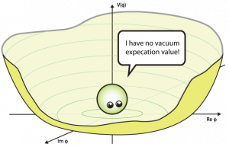
Нарушение электрослабой симметрии (Потенциал поля Хиггса)
https://www.quantumdiaries.org/2011/11/21/why-do-we-expect-a-higgs-boson-part-i-electroweak-symmetry-breaking/

Slide 24
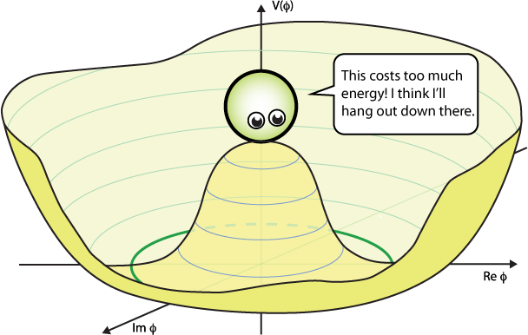
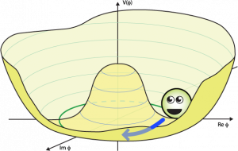
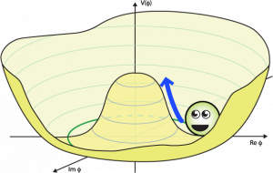
Нарушение электрослабой симметрии (Потенциал поля Хиггса)
https://www.quantumdiaries.org/2011/11/21/why-do-we-expect-a-higgs-boson-part-i-electroweak-symmetry-breaking/

Slide 25
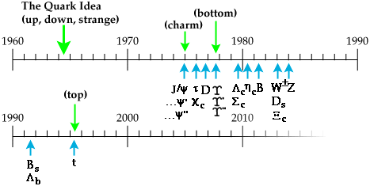
Открытия продолжаются

Slide 26
Стандартная
Модель (CM)
1968: SLAC
1974: Brookhaven & SLAC
1995: Fermilab
1979: DESY
u
c
t
g
up quark
charm quark
top quark
gluon
1968: SLAC
1947: Manchester Univ..
1977: Fermilab
1923: Washington Univ.
d
s
b
γ
down quark
strange quark
bottom quark
photon
1956: Savannah River Plant
1982: Brookhaven
2000: Fermilab
1983: CERN
ν_{e}
ν_{μ}
ν_{τ}
W
electron neutrino
muon neutrino
tau neutrino
W boson
1897: Cavendish Laboratory
1937: Caltech & Harvard
1976: SLAC
1983: CERN
e
μ
τ
Z
electron
muon
tau
Z boson
1897: Cavendish Laboratory
1937: Caltech & Harvard
2012: CERN
Standard Model
H
of particle physics
tau
Higgs boson
Notes:
Стандартная модель состоит из следующих положений:
Всё вещество состоит из 12 фундаментальных квантовых полей спина ½, квантами которых являются фундаментальные частицы-фермионы, которые можно объединить в три поколения фермионов: 6 лептонов (электрон, мюон, тау-лептон, электронное нейтрино, мюонное нейтрино и тау-нейтрино), 6 кварков (u, d, s, c, b, t) и 12 соответствующих им античастиц.
Кварки участвуют в сильных, слабых и электромагнитных взаимодействиях; заряжённые лептоны (электрон, мюон, тау-лептон) — в слабых и электромагнитных; нейтрино — только в слабых взаимодействиях.
Все три типа взаимодействий возникают как следствие постулата, что наш мир симметричен относительно трёх типов калибровочных преобразований. Частицами-переносчиками взаимодействий являются бозоны:
8 глюонов для сильного взаимодействия (группа симметрии SU(3)); 3 тяжёлых калибровочных бозона (W⁺, W⁻, Z⁰) для слабого взаимодействия (группа симметрии SU(2)); один фотон для электромагнитного взаимодействия (группа симметрии U(1)). В отличие от электромагнитного и сильного, слабое взаимодействие может смешивать фермионы из разных поколений, что приводит к нестабильности всех частиц, за исключением легчайших, и к таким эффектам, как нарушение CP-инвариантности и нейтринные осцилляции.
Внешними параметрами стандартной модели являются:
массы лептонов (3 параметра, нейтрино принимаются безмассовыми) и кварков (6 параметров), интерпретируемые как константы взаимодействия их полей с полем бозона Хиггса,
параметры CKM-матрицы смешивания кварков — три угла смешивания и одна комплексная фаза, нарушающая CP-симметрию — константы взаимодействия кварков с электрослабым полем,
два параметра поля Хиггса, которые связаны однозначно с его вакуумным средним и массой бозона Хиггса,
три константы взаимодействия, связанные соответственно с калибровочными группами U(1), SU(2) и SU(3), и характеризующие относительные интенсивности электромагнитного, слабого и сильного взаи
модействий.

Slide 27
Мир вокруг нас
1968: SLAC
1974: Brookhaven & SLAC
1995: Fermilab
1979: DESY
u
c
g
Атом Кислорода
протон
up quark
charm quark
top quark
gluon
1968: SLAC
1947: Manchester Univ..
1977: Fermilab
1923: Washington Univ.
d
s
γ
u
e
d
u
down quark
strange quark
photon
1956: Savannah River Plant
1982: Brookhaven
2000: Fermilab
1983: CERN
e
ν_{e}
ν_{μ}
ν_{τ}
W
e
p
p
n
n
p
p
n
n
n
p
electron neutrino
muon neutrino
tau neutrino
W boson
e
p
n
n
нейтрон
n
e
1897: Cavendish Laboratory
1937: Caltech & Harvard
1976: SLAC
1983: CERN
p
p
e
μ
τ
Z
e
e
d
electron
muon
tau
Z boson
e
d
u
1897: Cavendish Laboratory
1937: Caltech & Harvard
2012: CERN
Standard Model
H
of particle physics
tau
Higgs boson
Notes:
Стандартная модель состоит из следующих положений:
Всё вещество состоит из 12 фундаментальных квантовых полей спина ½, квантами которых являются фундаментальные частицы-фермионы, которые можно объединить в три поколения фермионов: 6 лептонов (электрон, мюон, тау-лептон, электронное нейтрино, мюонное нейтрино и тау-нейтрино), 6 кварков (u, d, s, c, b, t) и 12 соответствующих им античастиц.
Кварки участвуют в сильных, слабых и электромагнитных взаимодействиях; заряжённые лептоны (электрон, мюон, тау-лептон) — в слабых и электромагнитных; нейтрино — только в слабых взаимодействиях.
Все три типа взаимодействий возникают как следствие постулата, что наш мир симметричен относительно трёх типов калибровочных преобразований. Частицами-переносчиками взаимодействий являются бозоны:
8 глюонов для сильного взаимодействия (группа симметрии SU(3)); 3 тяжёлых калибровочных бозона (W⁺, W⁻, Z⁰) для слабого взаимодействия (группа симметрии SU(2)); один фотон для электромагнитного взаимодействия (группа симметрии U(1)). В отличие от электромагнитного и сильного, слабое взаимодействие может смешивать фермионы из разных поколений, что приводит к нестабильности всех частиц, за исключением легчайших, и к таким эффектам, как нарушение CP-инвариантности и нейтринные осцилляции.
Внешними параметрами стандартной модели являются:
массы лептонов (3 параметра, нейтрино принимаются безмассовыми) и кварков (6 параметров), интерпретируемые как константы взаимодействия их полей с полем бозона Хиггса,
параметры CKM-матрицы смешивания кварков — три угла смешивания и одна комплексная фаза, нарушающая CP-симметрию — константы взаимодействия кварков с электрослабым полем,
два параметра поля Хиггса, которые связаны однозначно с его вакуумным средним и массой бозона Хиггса,
три константы взаимодействия, связанные соответственно с калибровочными группами U(1), SU(2) и SU(3), и характеризующие относительные интенсивности электромагнитного, слабого и сильного взаи
модействий.

Slide 28
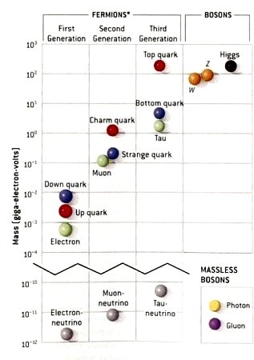
Стандартная
Модель (CM)
1968: SLAC
1974: Brookhaven & SLAC
1995: Fermilab
1979: DESY
u
c
t
g
up quark
charm quark
top quark
gluon
1968: SLAC
1947: Manchester Univ..
1977: Fermilab
1923: Washington Univ.
d
s
b
γ
down quark
strange quark
bottom quark
photon
1956: Savannah River Plant
1982: Brookhaven
2000: Fermilab
1983: CERN
ν_{e}
ν_{μ}
ν_{τ}
W
electron neutrino
muon neutrino
tau neutrino
W boson
1897: Cavendish Laboratory
1937: Caltech & Harvard
1976: SLAC
1983: CERN
e
μ
τ
Z
electron
muon
tau
Z boson
1897: Cavendish Laboratory
1937: Caltech & Harvard
2012: CERN
Standard Model
H
of particle physics
tau
Higgs boson
Notes:
Стандартная модель состоит из следующих положений:
Всё вещество состоит из 12 фундаментальных квантовых полей спина ½, квантами которых являются фундаментальные частицы-фермионы, которые можно объединить в три поколения фермионов: 6 лептонов (электрон, мюон, тау-лептон, электронное нейтрино, мюонное нейтрино и тау-нейтрино), 6 кварков (u, d, s, c, b, t) и 12 соответствующих им античастиц.
Кварки участвуют в сильных, слабых и электромагнитных взаимодействиях; заряжённые лептоны (электрон, мюон, тау-лептон) — в слабых и электромагнитных; нейтрино — только в слабых взаимодействиях.
Все три типа взаимодействий возникают как следствие постулата, что наш мир симметричен относительно трёх типов калибровочных преобразований. Частицами-переносчиками взаимодействий являются бозоны:
8 глюонов для сильного взаимодействия (группа симметрии SU(3)); 3 тяжёлых калибровочных бозона (W⁺, W⁻, Z⁰) для слабого взаимодействия (группа симметрии SU(2)); один фотон для электромагнитного взаимодействия (группа симметрии U(1)). В отличие от электромагнитного и сильного, слабое взаимодействие может смешивать фермионы из разных поколений, что приводит к нестабильности всех частиц, за исключением легчайших, и к таким эффектам, как нарушение CP-инвариантности и нейтринные осцилляции.
Внешними параметрами стандартной модели являются:
массы лептонов (3 параметра, нейтрино принимаются безмассовыми) и кварков (6 параметров), интерпретируемые как константы взаимодействия их полей с полем бозона Хиггса,
параметры CKM-матрицы смешивания кварков — три угла смешивания и одна комплексная фаза, нарушающая CP-симметрию — константы взаимодействия кварков с электрослабым полем,
два параметра поля Хиггса, которые связаны однозначно с его вакуумным средним и массой бозона Хиггса,
три константы взаимодействия, связанные соответственно с калибровочными группами U(1), SU(2) и SU(3), и характеризующие относительные интенсивности электромагнитного, слабого и сильного взаи
модействий.

Slide 29
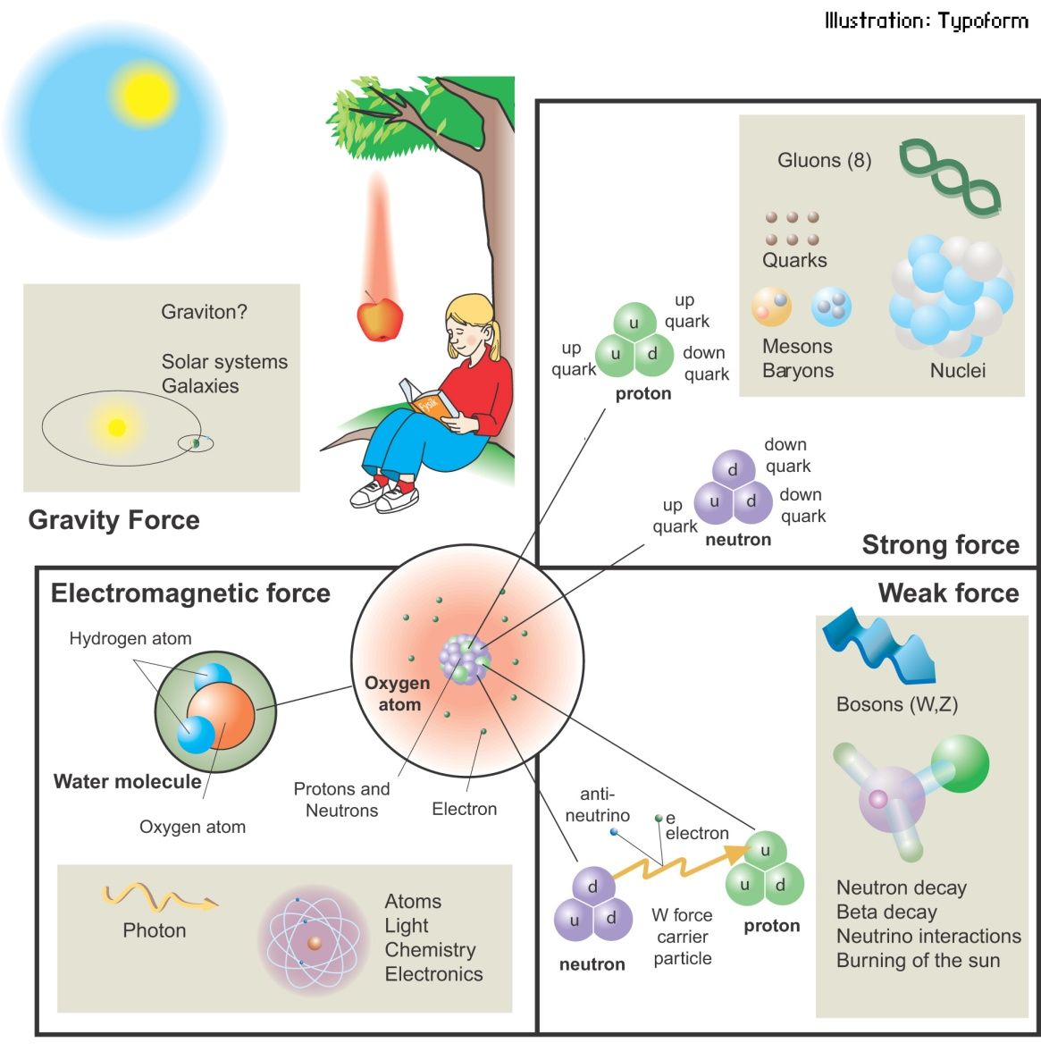
Взаимодействия в природе
Гравитационное
Сильное
8
Глюон (g)
Гравитон (G) ?
Электро-
магнитное
Слабое
Бозоны
W±, Z
Фотон
γ

Slide 30
Взаимодействия в природе
Взаимо­действие | Текущее описание теорией | Частица-переносчик | Квадрат константы | Зависимость от рассто­яния
Гравитация | Общая теория относительности (ОТО) | Гравитон (гипотетич.) | 10⁻⁴⁰ | 1/r²
Слабое | Теория электрослабого взаимодействия (ТЭВ) | W⁺ W⁻ Z⁰ бозоны | 10⁻⁶ | e^{−m}_{W,Z} ^{r}/r
Электромагнитное | Квантовая электродинамика (КЭД) | Фотон | 1/137 | 1/r²
Сильное | Квантовая хромодинамика (КХД) | Глюон | 1
Стандартная Модель описывает сильные, слабые и
электро-магнитные взаимодействия

Slide 31
Стандартная
Модель (CM)
1968: SLAC
1974: Brookhaven & SLAC
1995: Fermilab
1979: DESY
u
c
t
g
up quark
charm quark
top quark
gluon
1968: SLAC
1947: Manchester Univ..
1977: Fermilab
1923: Washington Univ.
d
s
b
γ
down quark
strange quark
bottom quark
photon
1956: Savannah River Plant
1982: Brookhaven
2000: Fermilab
1983: CERN
ν_{e}
ν_{μ}
ν_{τ}
W
electron neutrino
muon neutrino
tau neutrino
W boson
1897: Cavendish Laboratory
1937: Caltech & Harvard
1976: SLAC
1983: CERN
e
μ
τ
Z
electron
muon
tau
Z boson
1897: Cavendish Laboratory
1937: Caltech & Harvard
2012: CERN
Standard Model
H
of particle physics
tau
Higgs boson
Notes:
Стандартная модель состоит из следующих положений:
Всё вещество состоит из 12 фундаментальных квантовых полей спина ½, квантами которых являются фундаментальные частицы-фермионы, которые можно объединить в три поколения фермионов: 6 лептонов (электрон, мюон, тау-лептон, электронное нейтрино, мюонное нейтрино и тау-нейтрино), 6 кварков (u, d, s, c, b, t) и 12 соответствующих им античастиц.
Кварки участвуют в сильных, слабых и электромагнитных взаимодействиях; заряжённые лептоны (электрон, мюон, тау-лептон) — в слабых и электромагнитных; нейтрино — только в слабых взаимодействиях.
Все три типа взаимодействий возникают как следствие постулата, что наш мир симметричен относительно трёх типов калибровочных преобразований. Частицами-переносчиками взаимодействий являются бозоны:
8 глюонов для сильного взаимодействия (группа симметрии SU(3)); 3 тяжёлых калибровочных бозона (W⁺, W⁻, Z⁰) для слабого взаимодействия (группа симметрии SU(2)); один фотон для электромагнитного взаимодействия (группа симметрии U(1)). В отличие от электромагнитного и сильного, слабое взаимодействие может смешивать фермионы из разных поколений, что приводит к нестабильности всех частиц, за исключением легчайших, и к таким эффектам, как нарушение CP-инвариантности и нейтринные осцилляции.
Внешними параметрами стандартной модели являются:
массы лептонов (3 параметра, нейтрино принимаются безмассовыми) и кварков (6 параметров), интерпретируемые как константы взаимодействия их полей с полем бозона Хиггса,
параметры CKM-матрицы смешивания кварков — три угла смешивания и одна комплексная фаза, нарушающая CP-симметрию — константы взаимодействия кварков с электрослабым полем,
два параметра поля Хиггса, которые связаны однозначно с его вакуумным средним и массой бозона Хиггса,
три константы взаимодействия, связанные соответственно с калибровочными группами U(1), SU(2) и SU(3), и характеризующие относительные интенсивности электромагнитного, слабого и сильного взаи
модействий.

Slide 32
Стандартная
Модель (CM)
1968: SLAC
1974: Brookhaven & SLAC
1995: Fermilab
1979: DESY
u
c
t
g
up quark
charm quark
top quark
gluon
1968: SLAC
1947: Manchester Univ..
1977: Fermilab
1923: Washington Univ.
d
s
b
γ
down quark
strange quark
bottom quark
photon
1956: Savannah River Plant
1982: Brookhaven
2000: Fermilab
1983: CERN
ν_{e}
ν_{μ}
ν_{τ}
W
electron neutrino
muon neutrino
tau neutrino
W boson
1897: Cavendish Laboratory
1937: Caltech & Harvard
1976: SLAC
1983: CERN
e
μ
τ
Z
electron
muon
tau
Z boson
1897: Cavendish Laboratory
1937: Caltech & Harvard
2012: CERN
Standard Model
H
of particle physics
tau
Higgs boson
Notes:
Стандартная модель состоит из следующих положений:
Всё вещество состоит из 12 фундаментальных квантовых полей спина ½, квантами которых являются фундаментальные частицы-фермионы, которые можно объединить в три поколения фермионов: 6 лептонов (электрон, мюон, тау-лептон, электронное нейтрино, мюонное нейтрино и тау-нейтрино), 6 кварков (u, d, s, c, b, t) и 12 соответствующих им античастиц.
Кварки участвуют в сильных, слабых и электромагнитных взаимодействиях; заряжённые лептоны (электрон, мюон, тау-лептон) — в слабых и электромагнитных; нейтрино — только в слабых взаимодействиях.
Все три типа взаимодействий возникают как следствие постулата, что наш мир симметричен относительно трёх типов калибровочных преобразований. Частицами-переносчиками взаимодействий являются бозоны:
8 глюонов для сильного взаимодействия (группа симметрии SU(3)); 3 тяжёлых калибровочных бозона (W⁺, W⁻, Z⁰) для слабого взаимодействия (группа симметрии SU(2)); один фотон для электромагнитного взаимодействия (группа симметрии U(1)). В отличие от электромагнитного и сильного, слабое взаимодействие может смешивать фермионы из разных поколений, что приводит к нестабильности всех частиц, за исключением легчайших, и к таким эффектам, как нарушение CP-инвариантности и нейтринные осцилляции.
Внешними параметрами стандартной модели являются:
массы лептонов (3 параметра, нейтрино принимаются безмассовыми) и кварков (6 параметров), интерпретируемые как константы взаимодействия их полей с полем бозона Хиггса,
параметры CKM-матрицы смешивания кварков — три угла смешивания и одна комплексная фаза, нарушающая CP-симметрию — константы взаимодействия кварков с электрослабым полем,
два параметра поля Хиггса, которые связаны однозначно с его вакуумным средним и массой бозона Хиггса,
три константы взаимодействия, связанные соответственно с калибровочными группами U(1), SU(2) и SU(3), и характеризующие относительные интенсивности электромагнитного, слабого и сильного взаи
модействий.

Slide 33
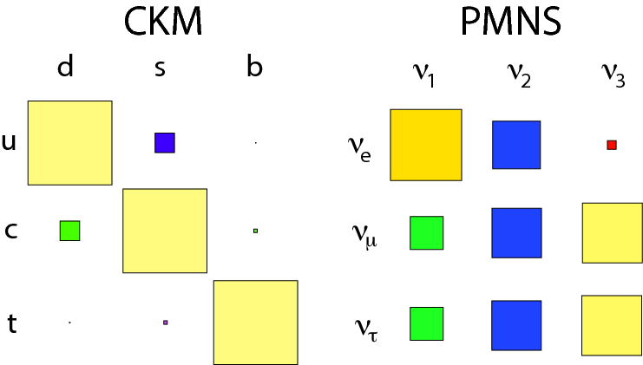
Смешивание частиц
arXiv:1212.6374

Slide 34
Смешивание частиц
arXiv:1212.6374

Slide 35
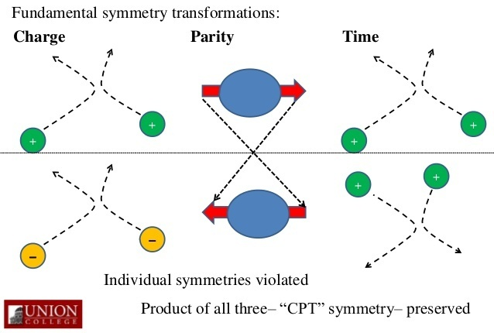
CPT-инвариантность

Slide 36
Стандартная
Модель (CM)
1968: SLAC
1974: Brookhaven & SLAC
1995: Fermilab
1979: DESY
u
c
t
g
up quark
charm quark
top quark
gluon
1968: SLAC
1947: Manchester Univ..
1977: Fermilab
1923: Washington Univ.
d
s
b
γ
down quark
strange quark
bottom quark
photon
1956: Savannah River Plant
1982: Brookhaven
2000: Fermilab
1983: CERN
ν_{e}
ν_{μ}
ν_{τ}
W
electron neutrino
muon neutrino
tau neutrino
W boson
1897: Cavendish Laboratory
1937: Caltech & Harvard
1976: SLAC
1983: CERN
e
μ
τ
Z
electron
muon
tau
Z boson
1897: Cavendish Laboratory
1937: Caltech & Harvard
2012: CERN
Standard Model
H
of particle physics
tau
Higgs boson
Notes:
Стандартная модель состоит из следующих положений:
Всё вещество состоит из 12 фундаментальных квантовых полей спина ½, квантами которых являются фундаментальные частицы-фермионы, которые можно объединить в три поколения фермионов: 6 лептонов (электрон, мюон, тау-лептон, электронное нейтрино, мюонное нейтрино и тау-нейтрино), 6 кварков (u, d, s, c, b, t) и 12 соответствующих им античастиц.
Кварки участвуют в сильных, слабых и электромагнитных взаимодействиях; заряжённые лептоны (электрон, мюон, тау-лептон) — в слабых и электромагнитных; нейтрино — только в слабых взаимодействиях.
Все три типа взаимодействий возникают как следствие постулата, что наш мир симметричен относительно трёх типов калибровочных преобразований. Частицами-переносчиками взаимодействий являются бозоны:
8 глюонов для сильного взаимодействия (группа симметрии SU(3)); 3 тяжёлых калибровочных бозона (W⁺, W⁻, Z⁰) для слабого взаимодействия (группа симметрии SU(2)); один фотон для электромагнитного взаимодействия (группа симметрии U(1)). В отличие от электромагнитного и сильного, слабое взаимодействие может смешивать фермионы из разных поколений, что приводит к нестабильности всех частиц, за исключением легчайших, и к таким эффектам, как нарушение CP-инвариантности и нейтринные осцилляции.
Внешними параметрами стандартной модели являются:
массы лептонов (3 параметра, нейтрино принимаются безмассовыми) и кварков (6 параметров), интерпретируемые как константы взаимодействия их полей с полем бозона Хиггса,
параметры CKM-матрицы смешивания кварков — три угла смешивания и одна комплексная фаза, нарушающая CP-симметрию — константы взаимодействия кварков с электрослабым полем,
два параметра поля Хиггса, которые связаны однозначно с его вакуумным средним и массой бозона Хиггса,
три константы взаимодействия, связанные соответственно с калибровочными группами U(1), SU(2) и SU(3), и характеризующие относительные интенсивности электромагнитного, слабого и сильного взаи
модействий.

Slide 37
Стандартная
Модель (CM)
1968: SLAC
1974: Brookhaven & SLAC
1995: Fermilab
1979: DESY
u
c
t
g
up quark
charm quark
top quark
gluon
1968: SLAC
1947: Manchester Univ..
1977: Fermilab
1923: Washington Univ.
d
s
b
γ
down quark
strange quark
bottom quark
photon
1956: Savannah River Plant
1982: Brookhaven
2000: Fermilab
1983: CERN
ν_{e}
ν_{μ}
ν_{τ}
W
electron neutrino
muon neutrino
tau neutrino
W boson
1897: Cavendish Laboratory
1937: Caltech & Harvard
1976: SLAC
1983: CERN
e
μ
τ
Z
electron
muon
tau
Z boson
1897: Cavendish Laboratory
1937: Caltech & Harvard
2012: CERN
Standard Model
H
of particle physics
tau
Higgs boson
Notes:
Стандартная модель состоит из следующих положений:
Всё вещество состоит из 12 фундаментальных квантовых полей спина ½, квантами которых являются фундаментальные частицы-фермионы, которые можно объединить в три поколения фермионов: 6 лептонов (электрон, мюон, тау-лептон, электронное нейтрино, мюонное нейтрино и тау-нейтрино), 6 кварков (u, d, s, c, b, t) и 12 соответствующих им античастиц.
Кварки участвуют в сильных, слабых и электромагнитных взаимодействиях; заряжённые лептоны (электрон, мюон, тау-лептон) — в слабых и электромагнитных; нейтрино — только в слабых взаимодействиях.
Все три типа взаимодействий возникают как следствие постулата, что наш мир симметричен относительно трёх типов калибровочных преобразований. Частицами-переносчиками взаимодействий являются бозоны:
8 глюонов для сильного взаимодействия (группа симметрии SU(3)); 3 тяжёлых калибровочных бозона (W⁺, W⁻, Z⁰) для слабого взаимодействия (группа симметрии SU(2)); один фотон для электромагнитного взаимодействия (группа симметрии U(1)). В отличие от электромагнитного и сильного, слабое взаимодействие может смешивать фермионы из разных поколений, что приводит к нестабильности всех частиц, за исключением легчайших, и к таким эффектам, как нарушение CP-инвариантности и нейтринные осцилляции.
Внешними параметрами стандартной модели являются:
массы лептонов (3 параметра, нейтрино принимаются безмассовыми) и кварков (6 параметров), интерпретируемые как константы взаимодействия их полей с полем бозона Хиггса,
параметры CKM-матрицы смешивания кварков — три угла смешивания и одна комплексная фаза, нарушающая CP-симметрию — константы взаимодействия кварков с электрослабым полем,
два параметра поля Хиггса, которые связаны однозначно с его вакуумным средним и массой бозона Хиггса,
три константы взаимодействия, связанные соответственно с калибровочными группами U(1), SU(2) и SU(3), и характеризующие относительные интенсивности электромагнитного, слабого и сильного взаи
модействий.

Slide 38
Стандартная
Модель (CM)
1968: SLAC
1974: Brookhaven & SLAC
1995: Fermilab
1979: DESY
u
c
t
g
up quark
charm quark
top quark
gluon
1968: SLAC
1947: Manchester Univ..
1977: Fermilab
1923: Washington Univ.
d
s
b
γ
Кварки не существуют
в свободном состоянии они формируют «бесцветные» адроны:
Мезоны
Барионы
down quark
strange quark
bottom quark
photon
1956: Savannah River Plant
1982: Brookhaven
2000: Fermilab
1983: CERN
ν_{e}
ν_{μ}
ν_{τ}
W
electron neutrino
muon neutrino
tau neutrino
W boson
1897: Cavendish Laboratory
1937: Caltech & Harvard
1976: SLAC
1983: CERN
e
μ
τ
Z
q
q
electron
muon
tau
Z boson
q
1897: Cavendish Laboratory
1937: Caltech & Harvard
2012: CERN
Standard Model
H
q
q
of particle physics
tau
Higgs boson
Notes:
Стандартная модель состоит из следующих положений:
Всё вещество состоит из 12 фундаментальных квантовых полей спина ½, квантами которых являются фундаментальные частицы-фермионы, которые можно объединить в три поколения фермионов: 6 лептонов (электрон, мюон, тау-лептон, электронное нейтрино, мюонное нейтрино и тау-нейтрино), 6 кварков (u, d, s, c, b, t) и 12 соответствующих им античастиц.
Кварки участвуют в сильных, слабых и электромагнитных взаимодействиях; заряжённые лептоны (электрон, мюон, тау-лептон) — в слабых и электромагнитных; нейтрино — только в слабых взаимодействиях.
Все три типа взаимодействий возникают как следствие постулата, что наш мир симметричен относительно трёх типов калибровочных преобразований. Частицами-переносчиками взаимодействий являются бозоны:
8 глюонов для сильного взаимодействия (группа симметрии SU(3)); 3 тяжёлых калибровочных бозона (W⁺, W⁻, Z⁰) для слабого взаимодействия (группа симметрии SU(2)); один фотон для электромагнитного взаимодействия (группа симметрии U(1)). В отличие от электромагнитного и сильного, слабое взаимодействие может смешивать фермионы из разных поколений, что приводит к нестабильности всех частиц, за исключением легчайших, и к таким эффектам, как нарушение CP-инвариантности и нейтринные осцилляции.
Внешними параметрами стандартной модели являются:
массы лептонов (3 параметра, нейтрино принимаются безмассовыми) и кварков (6 параметров), интерпретируемые как константы взаимодействия их полей с полем бозона Хиггса,
параметры CKM-матрицы смешивания кварков — три угла смешивания и одна комплексная фаза, нарушающая CP-симметрию — константы взаимодействия кварков с электрослабым полем,
два параметра поля Хиггса, которые связаны однозначно с его вакуумным средним и массой бозона Хиггса,
три константы взаимодействия, связанные соответственно с калибровочными группами U(1), SU(2) и SU(3), и характеризующие относительные интенсивности электромагнитного, слабого и сильного взаи
модействий.

Slide 39
Стандартная
Модель (CM)
1968: SLAC
1974: Brookhaven & SLAC
1995: Fermilab
1979: DESY
u
c
t
g
9 масс частиц
4 параметрa
матрицы смешивания кварков
2 параметра поля Хиггса
3 константы взаимодействия
3 массы нейтрино
4+2 параметра матрицы смешивания нейтрино
up quark
charm quark
top quark
gluon
1968: SLAC
1947: Manchester Univ..
1977: Fermilab
1923: Washington Univ.
d
s
b
γ
down quark
strange quark
bottom quark
photon
1956: Savannah River Plant
1982: Brookhaven
2000: Fermilab
1983: CERN
ν_{e}
ν_{μ}
ν_{τ}
W
electron neutrino
muon neutrino
tau neutrino
W boson
1897: Cavendish Laboratory
1937: Caltech & Harvard
1976: SLAC
1983: CERN
e
μ
τ
Z
electron
muon
tau
Z boson
1897: Cavendish Laboratory
1937: Caltech & Harvard
2012: CERN
Standard Model
H
of particle physics
tau
Higgs boson
Notes:
Стандартная модель состоит из следующих положений:
Всё вещество состоит из 12 фундаментальных квантовых полей спина ½, квантами которых являются фундаментальные частицы-фермионы, которые можно объединить в три поколения фермионов: 6 лептонов (электрон, мюон, тау-лептон, электронное нейтрино, мюонное нейтрино и тау-нейтрино), 6 кварков (u, d, s, c, b, t) и 12 соответствующих им античастиц.
Кварки участвуют в сильных, слабых и электромагнитных взаимодействиях; заряжённые лептоны (электрон, мюон, тау-лептон) — в слабых и электромагнитных; нейтрино — только в слабых взаимодействиях.
Все три типа взаимодействий возникают как следствие постулата, что наш мир симметричен относительно трёх типов калибровочных преобразований. Частицами-переносчиками взаимодействий являются бозоны:
8 глюонов для сильного взаимодействия (группа симметрии SU(3)); 3 тяжёлых калибровочных бозона (W⁺, W⁻, Z⁰) для слабого взаимодействия (группа симметрии SU(2)); один фотон для электромагнитного взаимодействия (группа симметрии U(1)). В отличие от электромагнитного и сильного, слабое взаимодействие может смешивать фермионы из разных поколений, что приводит к нестабильности всех частиц, за исключением легчайших, и к таким эффектам, как нарушение CP-инвариантности и нейтринные осцилляции.
Внешними параметрами стандартной модели являются:
массы лептонов (3 параметра, нейтрино принимаются безмассовыми) и кварков (6 параметров), интерпретируемые как константы взаимодействия их полей с полем бозона Хиггса,
параметры CKM-матрицы смешивания кварков — три угла смешивания и одна комплексная фаза, нарушающая CP-симметрию — константы взаимодействия кварков с электрослабым полем,
два параметра поля Хиггса, которые связаны однозначно с его вакуумным средним и массой бозона Хиггса,
три константы взаимодействия, связанные соответственно с калибровочными группами U(1), SU(2) и SU(3), и характеризующие относительные интенсивности электромагнитного, слабого и сильного взаи
модействий.

Slide 40
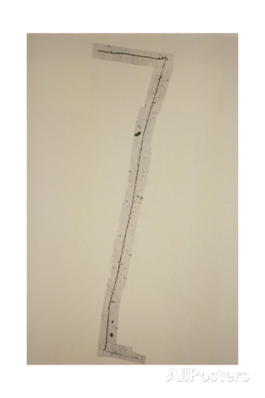
Частицы
Все частицы распадаются, если этому
не препятствуют законы сохранения:
энергии-импульса
момента импульса
заряда
барионного числа
лептонного числа

Slide 41
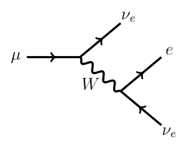
Частицы
1968: SLAC
1974: Brookhaven & SLAC
1995: Fermilab
1979: DESY
u
c
t
g
Стабильные частицы: е (электрон), γ (фотон), нейтрино, p(uud) протон
Долгоживущие
частицы: μ (мюон), π⁺(ud̄) пион, K⁺(us̄) каон, n(udd) нейтрон...
up quark
charm quark
top quark
gluon
1968: SLAC
1947: Manchester Univ..
1977: Fermilab
1923: Washington Univ.
d
s
b
γ
down quark
strange quark
bottom quark
photon
1956: Savannah River Plant
1982: Brookhaven
2000: Fermilab
1983: CERN
ν_{e}
ν_{μ}
ν_{τ}
W
electron neutrino
muon neutrino
tau neutrino
W boson
1897: Cavendish Laboratory
1937: Caltech & Harvard
1976: SLAC
1983: CERN
e
μ
τ
Z
electron
muon
tau
Z boson
1897: Cavendish Laboratory
1937: Caltech & Harvard
2012: CERN
Standard Model
H
of particle physics
tau
Higgs boson

Slide 42
Backups

Slide 43
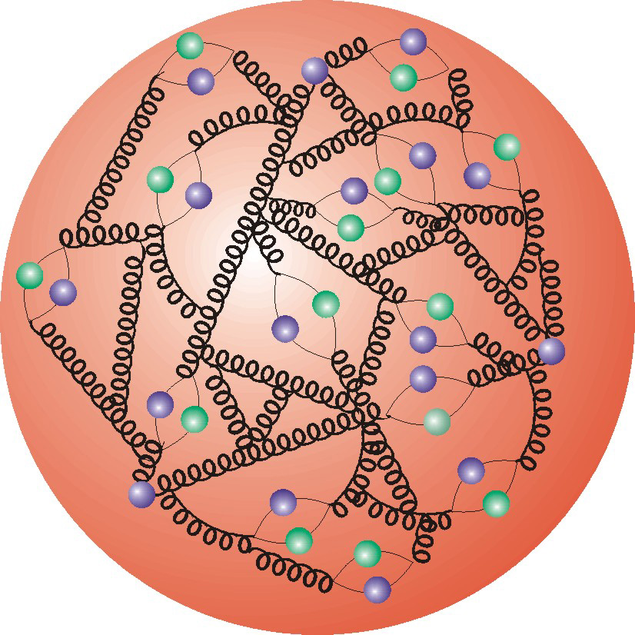
Внутри протона

Slide 44
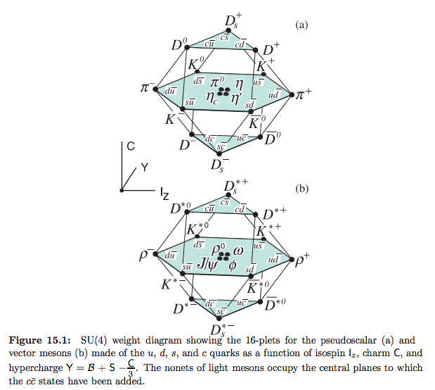

Slide 45
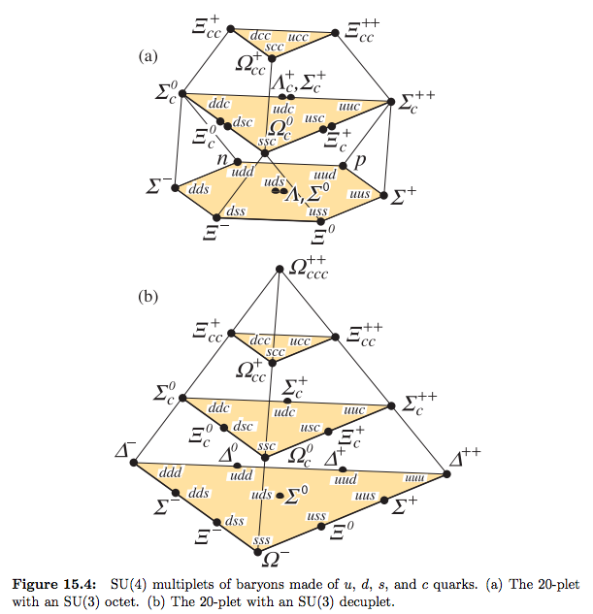

Slide 46
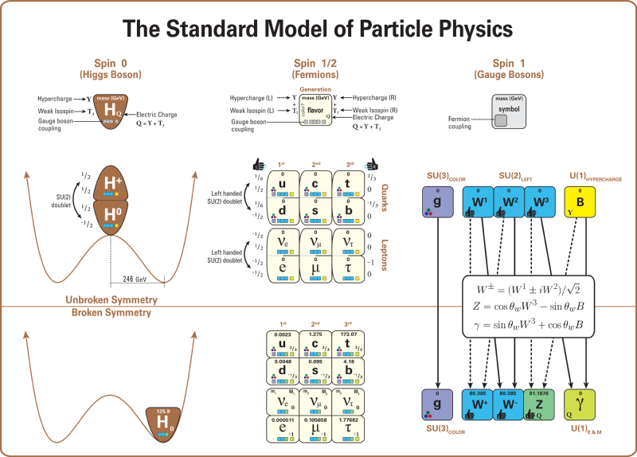

Slide 47
Киральные кварки и лептоны
The WEAK interaction distinguishes between LEFT and RIGHT-HANDED states.
The weak interaction couples preferentially to
LEFT-HANDED PARTICLES
and
RIGHT-HANDED ANTIPARTICLES

Slide 48
